Slide 1
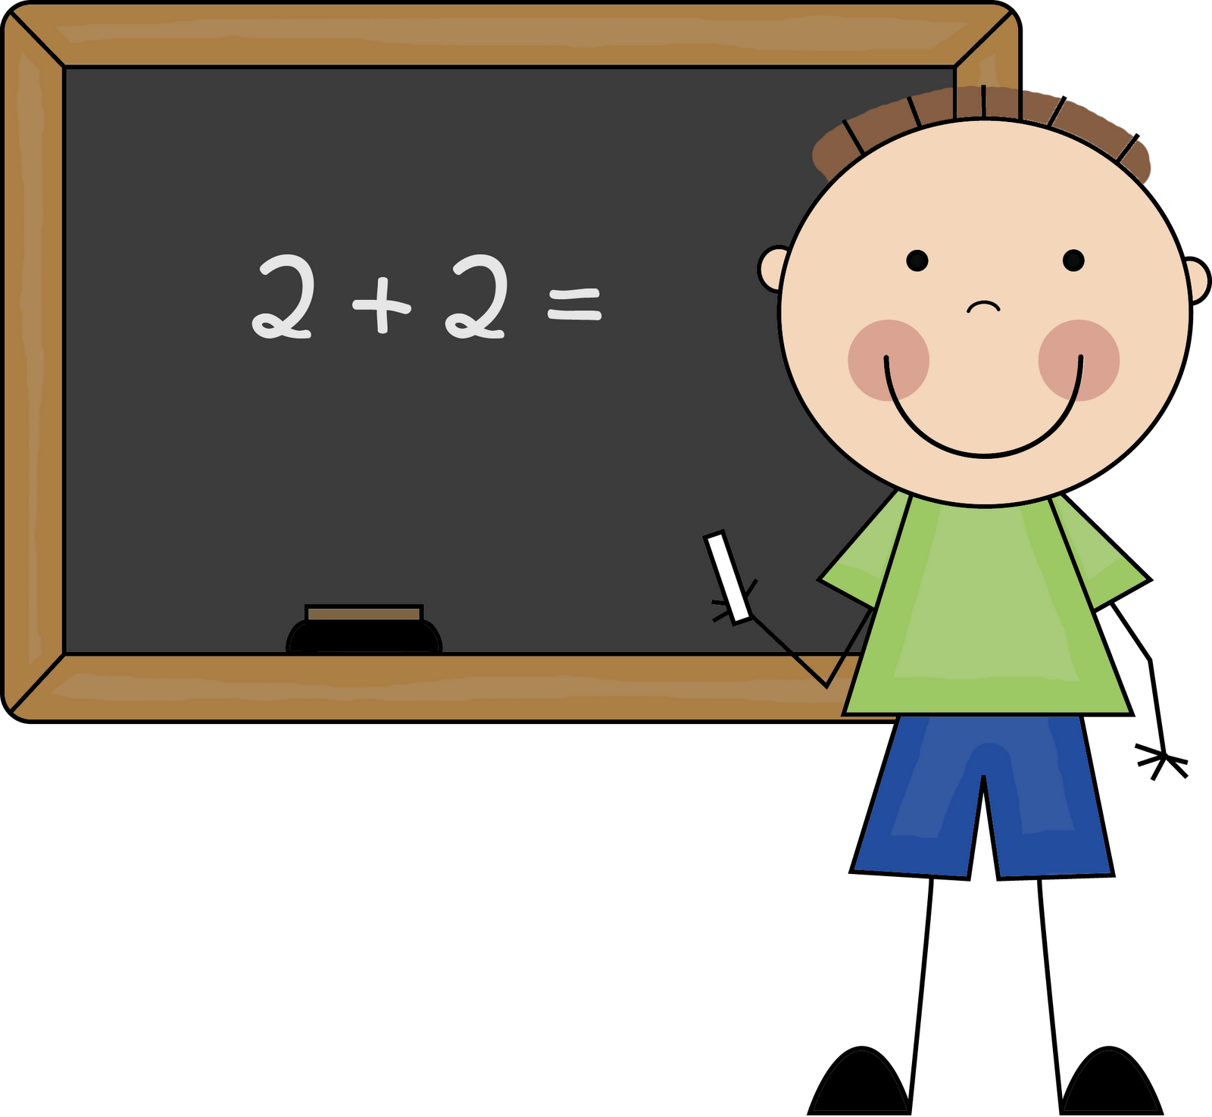
Увлекательная математика
Подготовила учитель математики
МОУ ВЦО №1 им. И.И. Мусатова
Леонова В.Ю.

Slide 2
1. Переправа через реку
Небольшой воинский отряд подошёл к реке, через которую необходимо было
переправиться. Мост сломан, а река глубока. Как быть? Вдруг офицер
замечает у берега двух мальчиков в лодке. Но лодка так мала, что на ней
может переправиться только один солдат или только двое мальчиков
— не больше! Однако все солдаты переправились через реку именно
на этой лодке. Каким образом?

Slide 3
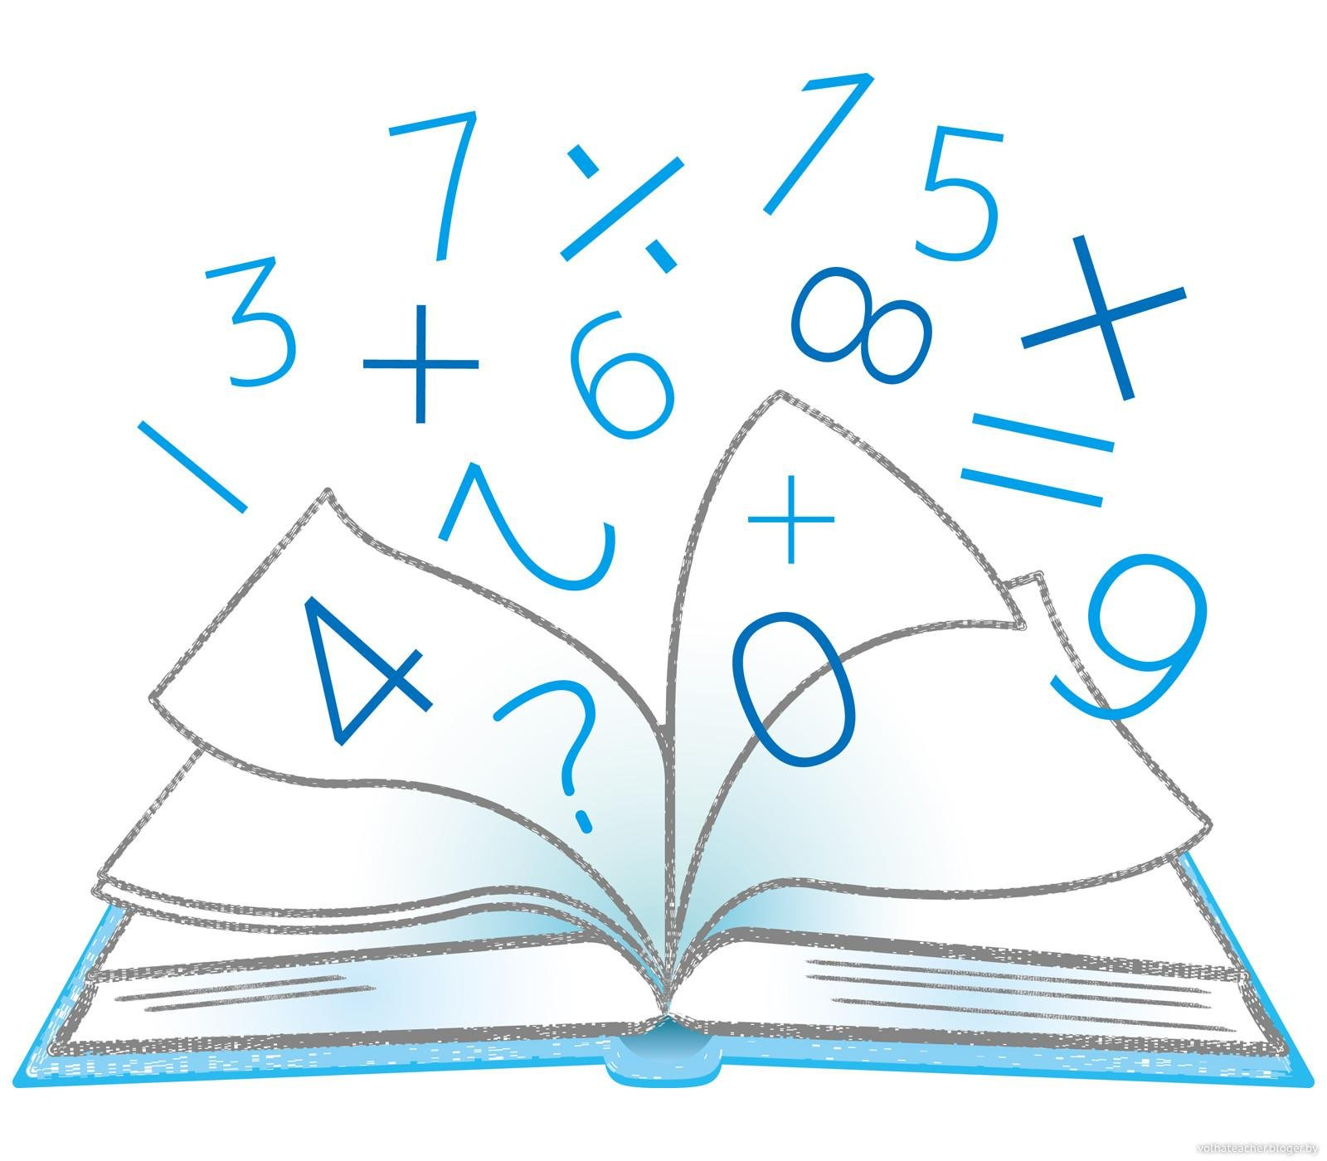
2. Девяносто девять Сколько нужно поставить знаков «плюс» (+) между цифрами числа 987 654 321, чтобы в сумме получилось 99?

Slide 4
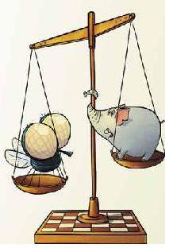
3. Попробуйте отвесить В пакете находится 9 кг крупы. Попробуйте при помощи чашечных весов с гирями 50 и 200 г распределить всю крупу по двум пакетам: в один — 2 кг, в другой — 7 кг. При этом разрешается произвести только 3 взвешивания.

Slide 5
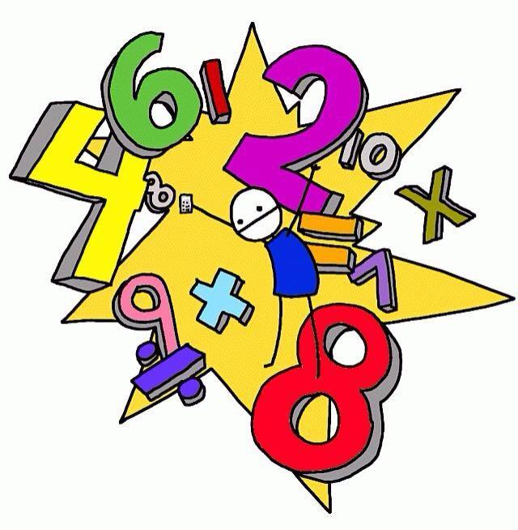
4. Раздробить на части Раздробите 45 на четыре части так, что если к первой части прибавить 2, от второй отнять 2, третью умножить на 2, а четвёртую разделить на 2, то все результаты будут равными. Сумеете сделать?

Slide 6
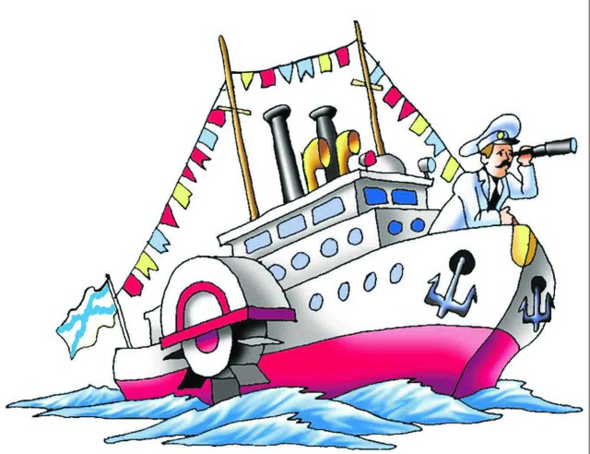
5. Четыре теплохода В порту пришвартовались 4 теплохода. В полдень 2 января они одновременно покинули порт. Известно, что первый теплоход возвращается в этот порт через каждые 4 недели, второй — через каждые 8 недель, третий — через 12 недель, а четвёртый — через 16 недель. Когда в первый раз теплоходы снова сойдутся все вместе в этом порту?

Slide 7
Отгадки:
1. Мальчики переехали реку. Один из них остался на берегу, а другой пригнал лодку к солдатам и вылез. В лодку сел солдат и переправился на другой берег. Мальчик, остававшийся там, пригнал обратно лодку к солдатам, взял своего товарища, отвёз на другой берег и снова доставил лодку обратно, после чего вылез, а в неё сел второй солдат и переправился.
Таким образом после каждых двух перегонов лодки через реку и обратно переправлялся один солдат. Так повторялось столько раз, сколько было человек в отряде.
2. Возможны два решения: 9 + 8 + 7 + 65 + 4 + 3 + 2 + 1 = 99 или 9 + 8 + 7 + 6 + 5 + 43 + 21 = 99.
3. Первое взвешивание: развесить крупу на 2 равные части (это можно сделать без гирь) по 4,5 кг. Второе взвешивание: одну из получившихся частей ещё раз развесить пополам — по 2,25 кг. Третье взвешивание: от одной из этих частей отвесить (при помощи гири) 250 г. Останется 2 кг.
4. Искомые части 8, 12, 5 и 20.
5. Наименьшее общее кратное чисел 4, 8, 12 и 16 — 48. Следовательно, теплоходы сойдутся через 48 недель, то есть 4 декабря.

